Slide 1



大型語言模型
在工業領域的潛力
── 2. 大型語言模型的應用 ──
https://l.pulipuli.info/24/nkust
中華民國圖書館學會 資訊科技委員
陳勇汀
blog@pulipuli.info
2024
Notes:
https://docs.google.com/presentation/d/13BxQbQ8xKk-c3w5aVk3dVqotCY7r7k-7Pg3gbFA3nXQ/edit?usp=sharing
https://rb.gy/lfbiit

Slide 2
大型語言模型在工業領域的潛力
1. 工業與聊天機器人
2. 大型語言模型的應用
3. 檢索增強生成的實作
4. 大型語言模型應用框架

Slide 3
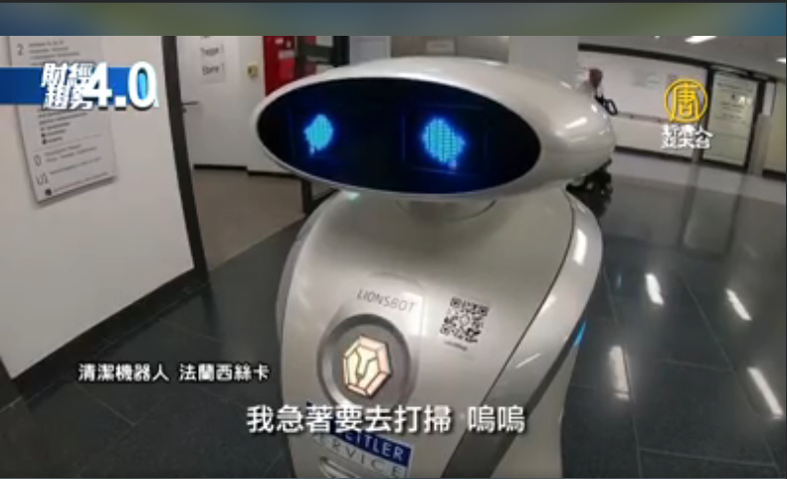
大語言模型就在我家啊？
https://www.facebook.com/watch/?v=3685472478202104

Slide 4
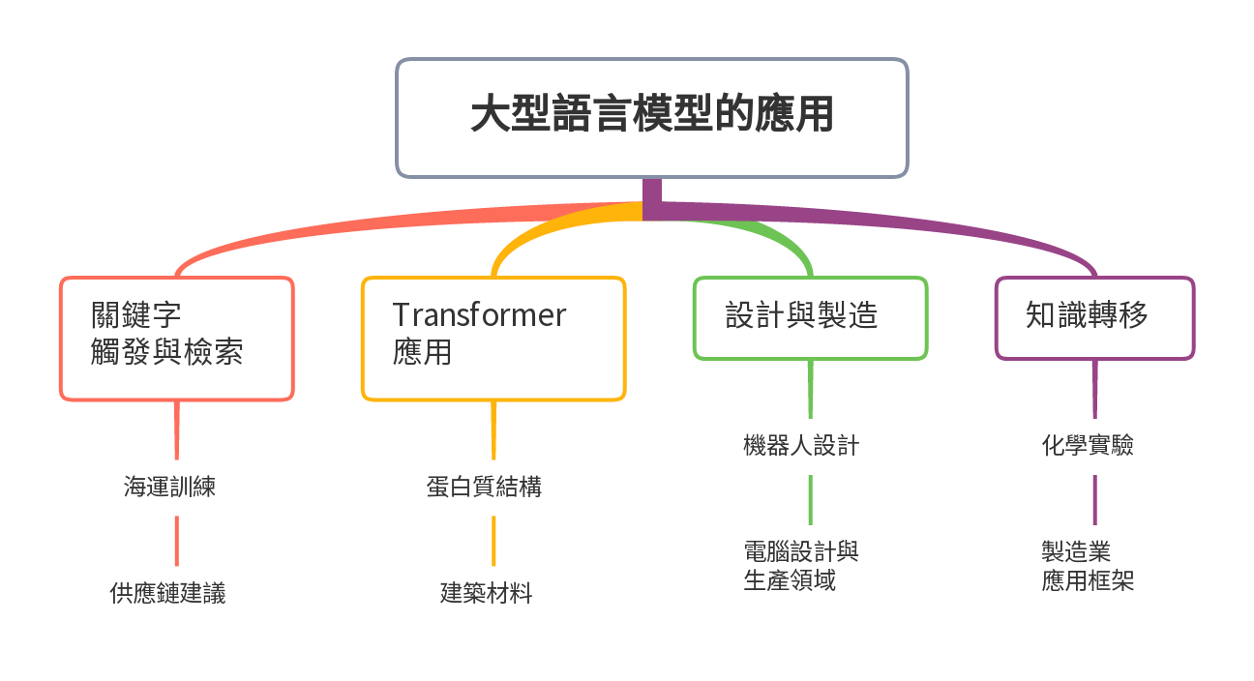
Notes:
大型語言模型的應用
關鍵字\n觸發與檢索
海運訓練
供應鏈建議
Transformer\n應用
蛋白質結構
建築材料
設計與製造
機器人設計
電腦設計與\n生產領域
知識轉移
化學實驗
製造業\n應用框架

Slide 5
關鍵字觸發與檢索

Slide 6
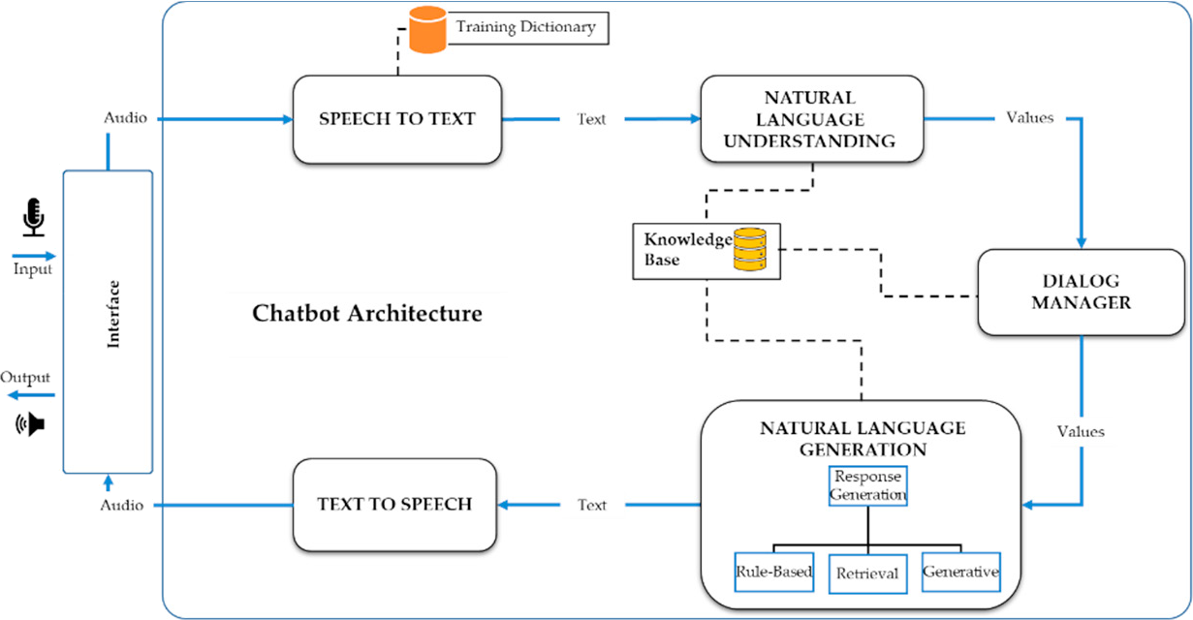

海運貨櫃操作員的訓練和協助聊天機器人
Popeye (1/2)
(Colabianchi et al., 2022)
Notes:
海運
Popeye
Moreover, in domains like maritime transportation, researchers developed a chat-bot called ‘Popeye' to improve employee health and safety by training employees in safety-critical operations when dealing with sea container terminals.
Popeye's real-time interaction aided in procedure adherence which led to increased training eﬃcacy and reduced cognitive load, underscoring the value of deployable chat-bot applications.
[4] S. Colabianchi, M. Bernabei, and F. Costantino, “Chatbot for training and
assisting operators in inspecting containers in seaports,” Transportation Research Procedia, vol. 64, pp. 6–13, 2022

Slide 7
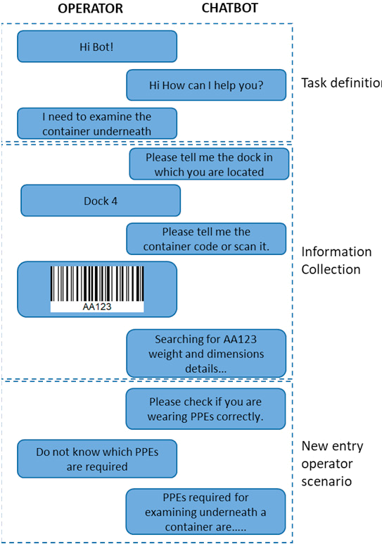
海運貨櫃操作員的訓練和協助聊天機器人
Popeye (2/2)
使用者喚醒Popeye，Popeye首先詢問使用者所在位置和需要執行的任務。
確認操作內容後，Popeye會確認使用者是否穿戴了適當的個人防護裝備。
如果使用者不清楚所需的個人防護裝備，可以要求更多資訊。
接著，Popeye會要求使用者提供貨櫃的詳細資訊，可透過口述代碼或掃描提供。
了解貨櫃尺寸和重量後，Popeye會告知適當的安全程序，以檢查貨櫃底部。
Popeye會與使用者確認是否有骨架式拖車和牽引車。
如果使用者不熟悉這些工具，可以向Popeye請求語音、影片或圖像形式的額外說明，並顯示在使用者的手機上。
(Colabianchi et al., 2022)
Notes:
海運
Popeye
Moreover, in domains like maritime transportation, researchers developed a chat-bot called ‘Popeye' to improve employee health and safety by training employees in safety-critical operations when dealing with sea container terminals.
Popeye's real-time interaction aided in procedure adherence which led to increased training eﬃcacy and reduced cognitive load, underscoring the value of deployable chat-bot applications.
[4] S. Colabianchi, M. Bernabei, and F. Costantino, “Chatbot for training and
assisting operators in inspecting containers in seaports,” Transportation Research Procedia, vol. 64, pp. 6–13, 2022

Slide 8



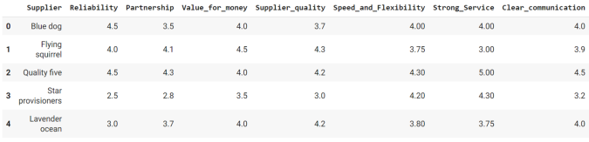
供應鏈採購階段
聊天機器人建構 (1/2)
供應商偏好
調查問卷
各種類型
製造業公司
問卷統計
因素分析
(Sai et al., 2022)
Notes:
B. Sai, S. Thanigaivelu, N. Shivaani, S. Babu, and A. Ramaa, “Integration
of chatbots in the procurement stage of a supply chain,” in 2022 6th International Conference on Computation System and Information Technology
for Sustainable Solutions (CSITSS), pp. 1–5, IEEE, 2022.

Slide 9

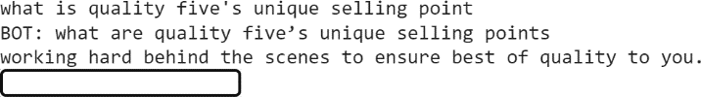
供應鏈採購階段
聊天機器人建構 (2/2)
根據必要文件，機器人將提供
採購指標的詳細資訊
回答常見問題
價格資訊
合約細節
可用的折扣資訊
分析結果
供應商
資訊
(Sai et al., 2022)
Notes:
B. Sai, S. Thanigaivelu, N. Shivaani, S. Babu, and A. Ramaa, “Integration
of chatbots in the procurement stage of a supply chain,” in 2022 6th International Conference on Computation System and Information Technology
for Sustainable Solutions (CSITSS), pp. 1–5, IEEE, 2022.

Slide 10
Transformer應用

Slide 11
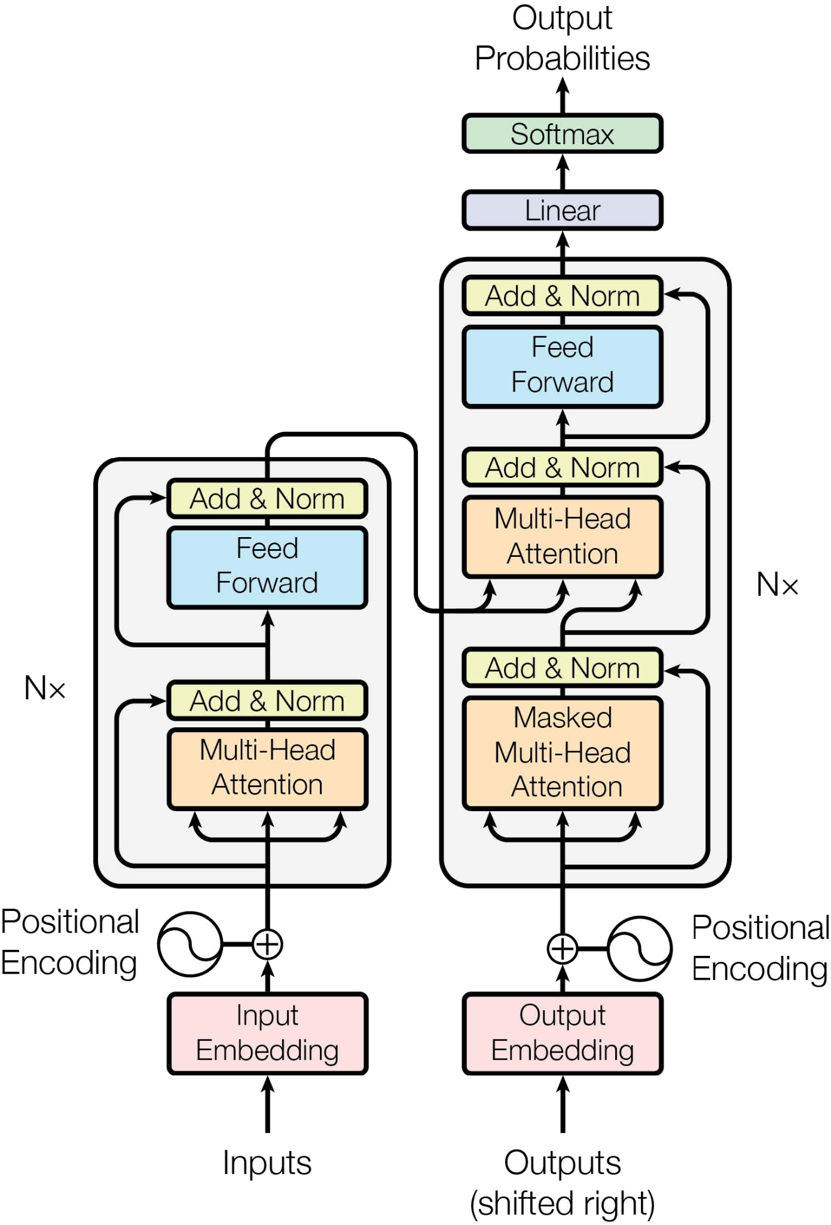
Transformer架構
的學習
利用Transformer架構編碼器捕捉語意向量
不同的文字
文字的前後順序 (雙向) ➡ 文法
句子的語意向量 (sentence embedding)以多維度的向量呈現
編碼器
Encoder
解碼器
Decoder

Slide 12



語意向量的產生
月色真美
[-.04, -.05, .05, 0.05, 0,
……
.06 , -0.04, -.05, .03, .06]

Slide 13
簡化版語意向量的例子 (1/2)
文字 | 語意向量
 | 維度0 | 維度1
德國 | [1, | 3]
法國 | [2, | 2]
星期一 | [9, | 2]
星期二 | [10, | 1]

Slide 14
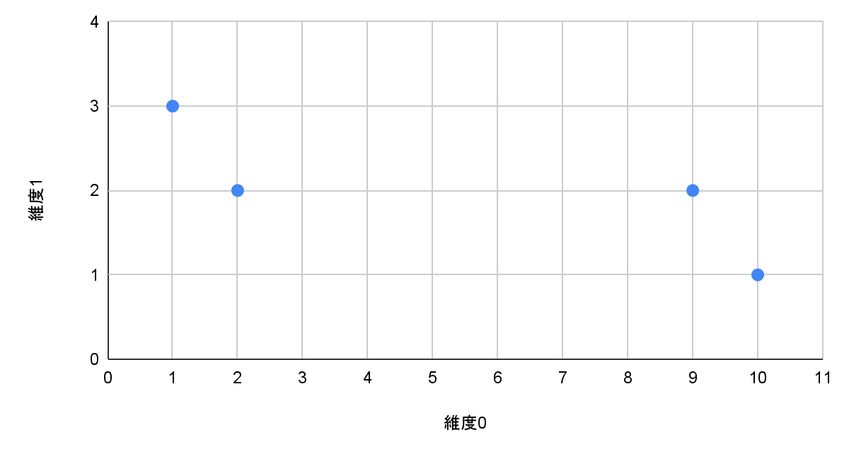
簡化版語意向量的例子(2/2)
德國
星期一
法國
星期二

Slide 15
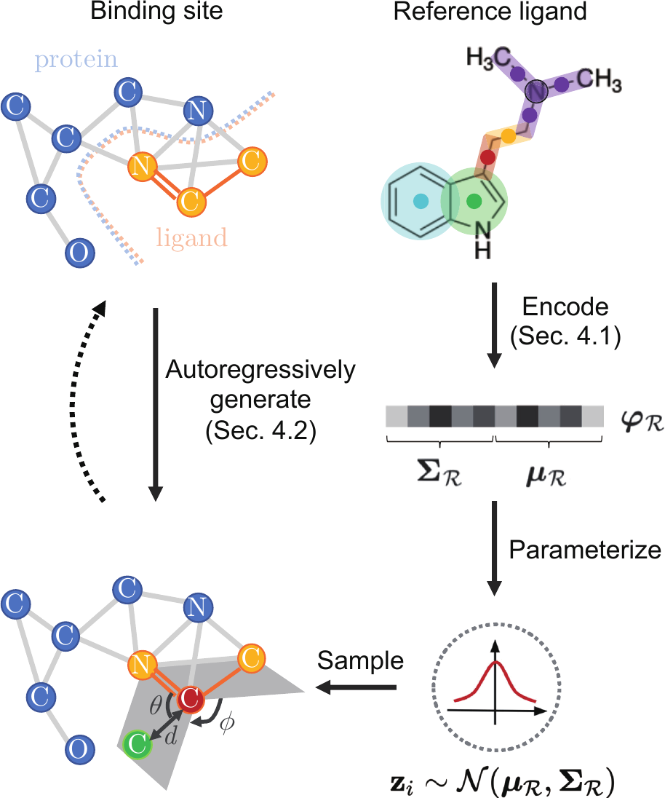
可控制的蛋白質結構生成 (1/2)
GraphVF
1
將參考配體(Reference ligand)進行編碼後建立模型，進而計算出潛在向量。
GraphVF模型的編碼取得結構的常態分佈，以此控制蛋白質結構的變化範圍。
2
(Sun et al., 2023)
Notes:
Sun, F., Zhan, Z., Guo, H., Zhang, M., & Tang, J. (2023). GraphVF: Controllable Protein-Specific 3D Molecule Generation with Variational Flow (arXiv:2304.12825). arXiv. https://doi.org/10.48550/arXiv.2304.12825

Slide 16
可控制的蛋白質結構生成 (2/2)
GraphVF
3
根據結合點位(binding site)的原子和鏈結，透過自迴歸生成得到 4 的結果。
4
(Sun et al., 2023)
Notes:
Sun, F., Zhan, Z., Guo, H., Zhang, M., & Tang, J. (2023). GraphVF: Controllable Protein-Specific 3D Molecule Generation with Variational Flow (arXiv:2304.12825). arXiv. https://doi.org/10.48550/arXiv.2304.12825

Slide 17
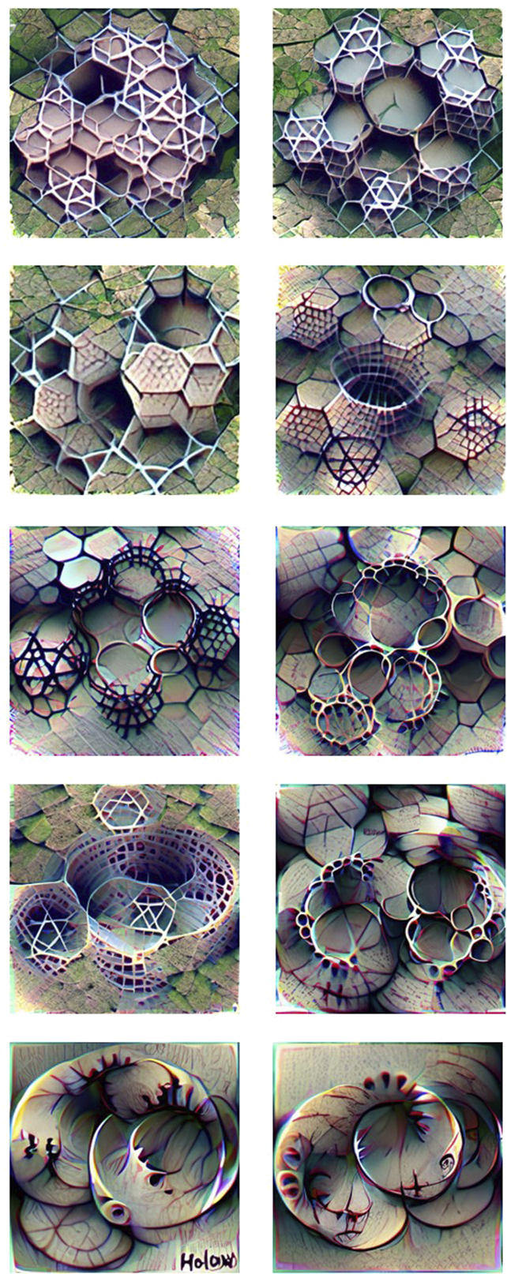
用自然語言輸入
生成3D建築材料 (1/2)
X=1
偏向六方晶格體
hexagonal lattice: X | hollow circles: (1-X)
X=0
偏向空心圓
(Hsu et al., 2022)

Slide 18
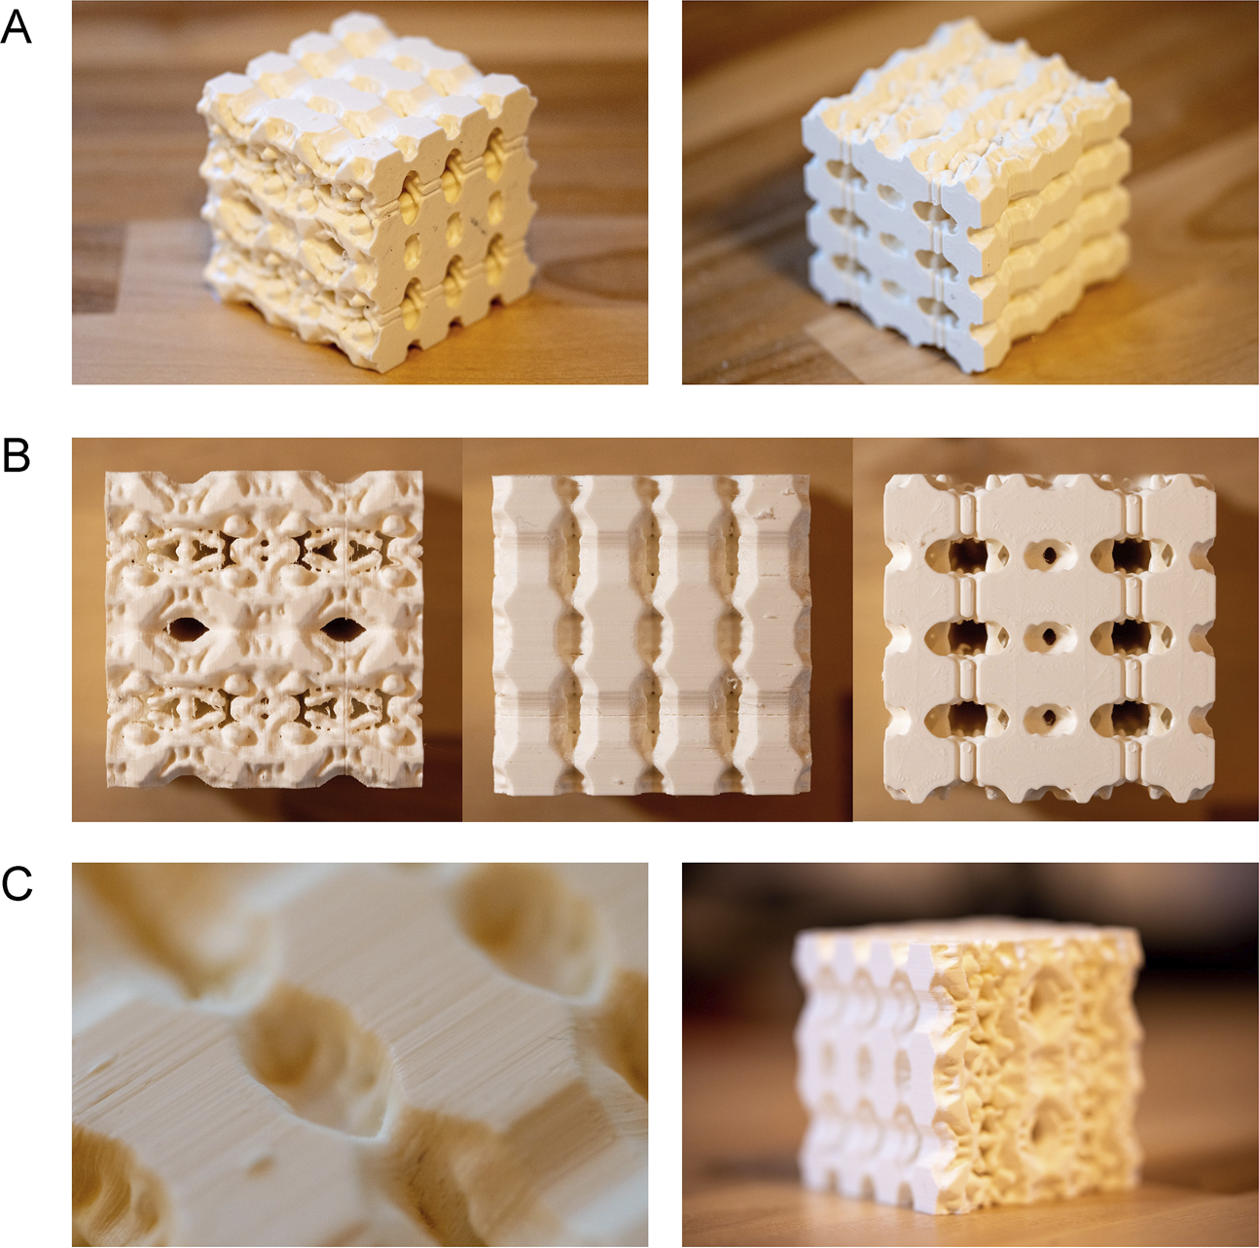
用自然語言輸入
生成3D建築材料 (2/2)
輸入文字「hexagonal lattice」(六方晶格體)
產生圖片
圖片前處理：循環化 (讓單張圖片轉變成可立體延伸的模型)
產生3D模型
3D列印
材料分析與成果
(Hsu et al., 2022)

Slide 19
設計與製造

Slide 20


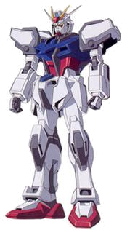
結合大型語言模型到
機器人設計 (1/3)
「我要用機器人拯救世界！」
補充資訊
Step A. 設計流程
Step B. 細節實作
(Stella et al., 2023)

Slide 21
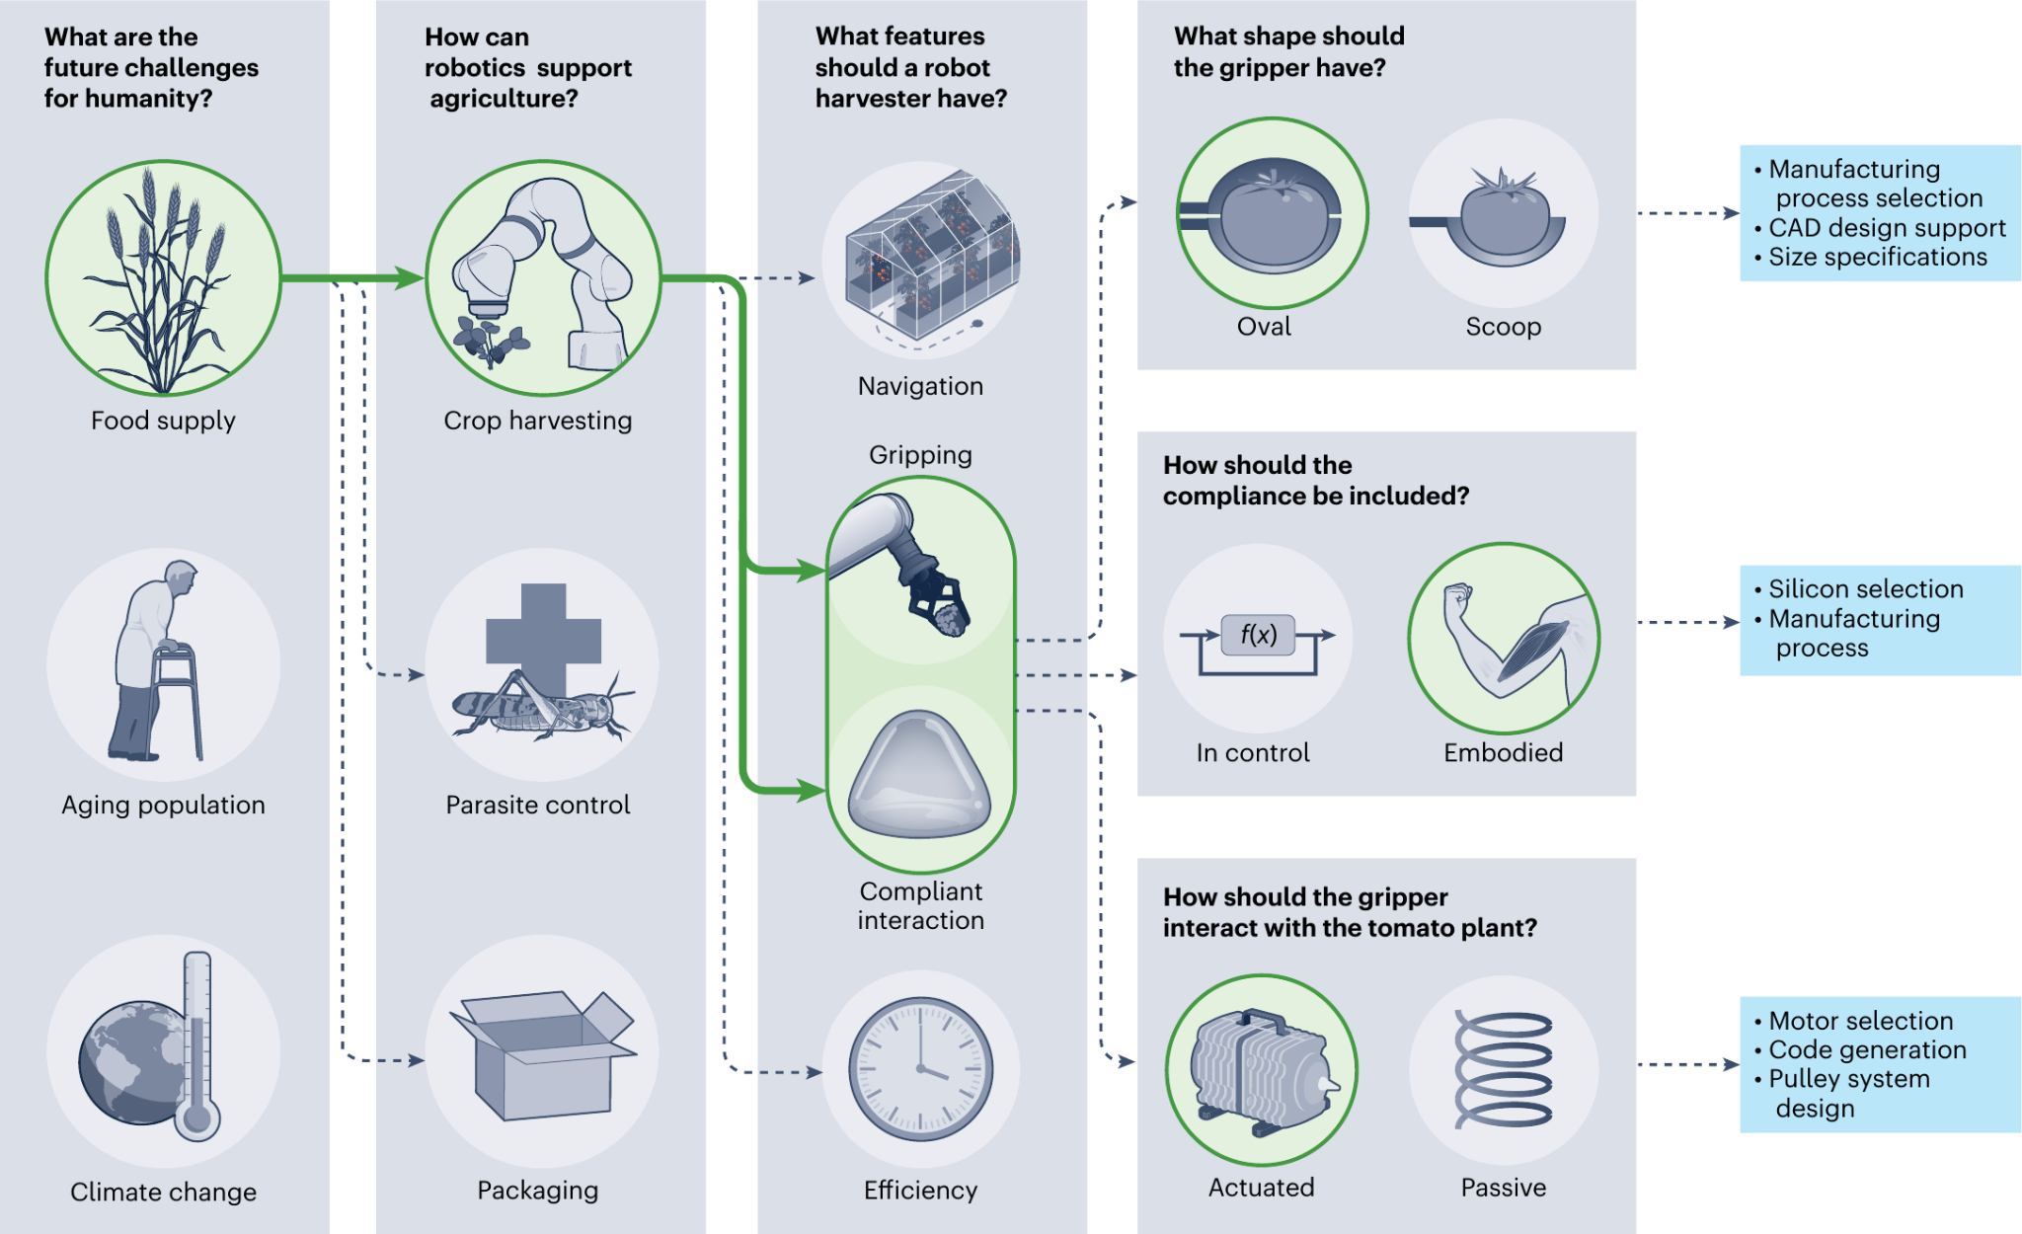
結合大型語言模型到機器人設計 (2/3)
A. 設計流程
人類提問
人類選擇
LLM
回覆
設計空間
人類與LLM共同決定技術細節
(Stella et al., 2023)

Slide 22
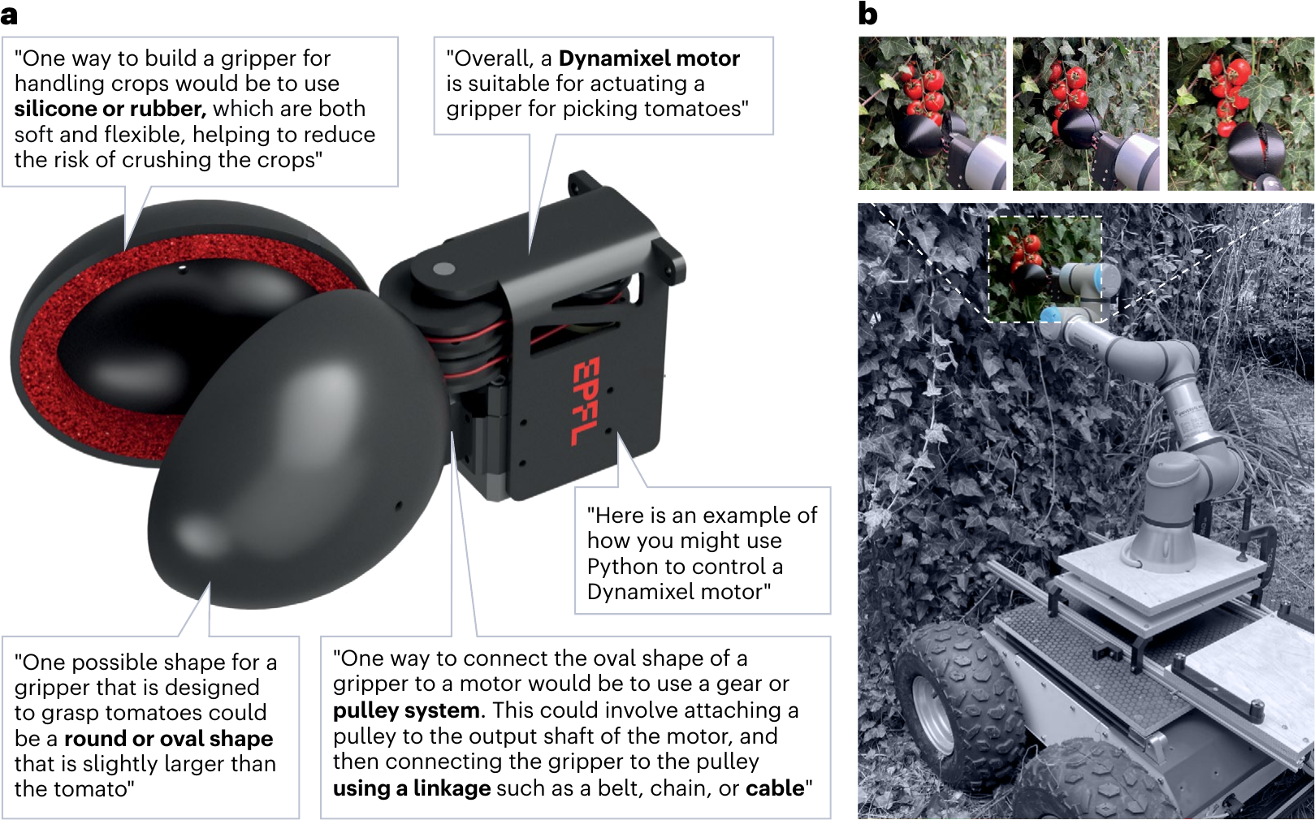
結合大型語言模型到機器人設計 (3/3)
B. 細節實作
LLM的技術細節建議
實作結果
(Stella et al., 2023)

Slide 23
大型語言模型
應用於電腦設計與生產流程 (1/8)
電腦設計與生產(Computional Design and Manufacturing, CDaM)領域包含了五個階段：
設計呈現 (Design Representations)：電腦設計的基石是能夠用數位化的形式呈現並根據特定目的操控設計，例如幾何形狀、關節連結、材質組成等等。
設計空間呈現 (Design Space Representations)：表示設計的各種變化，以便讓人探索、客製化、調整性能。現今主流的做法是用參數化來控制設計。
為製造而設計 (Design for Manufacturing, DfM)：規劃如何以最大效率和最低成本來製造設計。
性能預測 (Preformance Prediction)：在生產設計之前先瞭解產品的預期性能，例如汽車的效率、安全性與美觀。
性能最佳化 (Performance Optimization)：在給定設計空間和性能預測的情況下，找尋最佳的設計方案。
(Makatura et al., 2024)

Slide 24
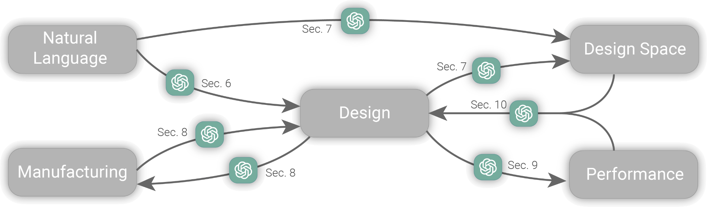
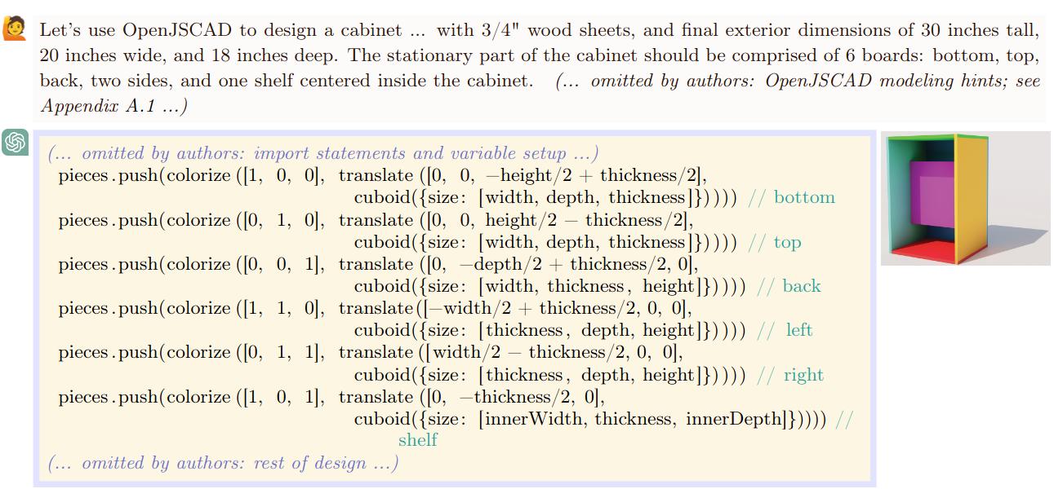
大型語言模型
應用於電腦設計與生產流程 (2/8)
作者提供OpenJSCAD提示
(Makatura et al., 2024)

Slide 25

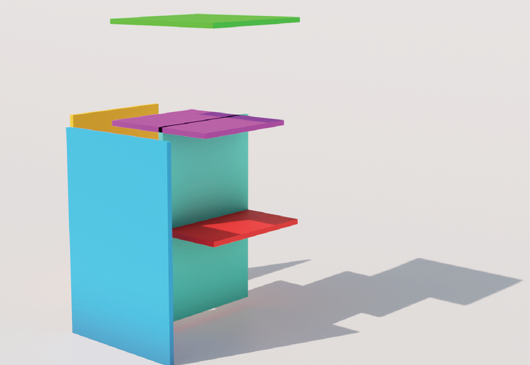
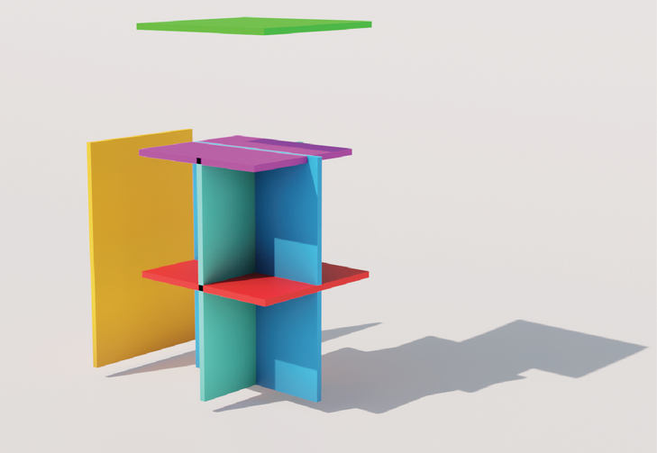
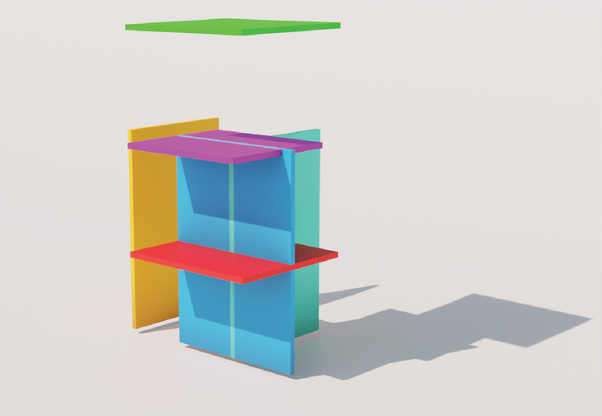

GTP-4的櫥櫃設計過程
(Makatura et al., 2024)

Slide 26
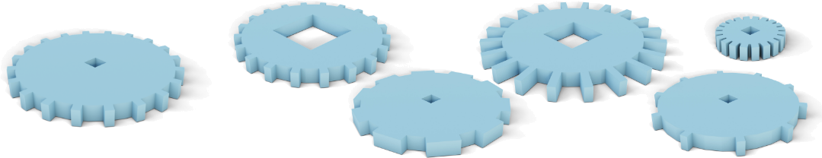
齒輪的設計空間呈現
預設設計的齒輪，能有什麼變化呢？
如果能用參數「gear_thinkness」來產生多種齒輪變化就太好了！
但GPT-4的空間理解能力不足，難以產生合理的幾何形狀...
(Makatura et al., 2024)

Slide 27
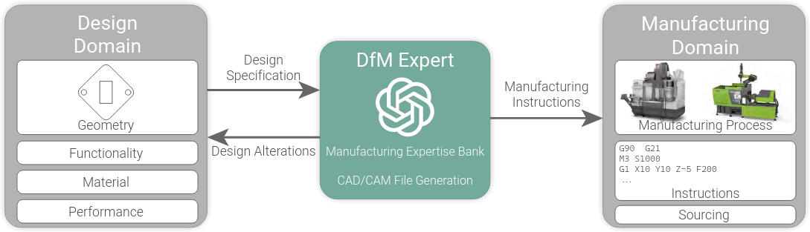
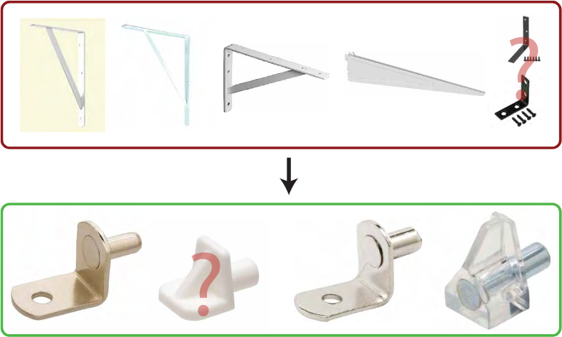
GPT-4作為DfM專家
如何支撐層版？
(Makatura et al., 2024)

Slide 28
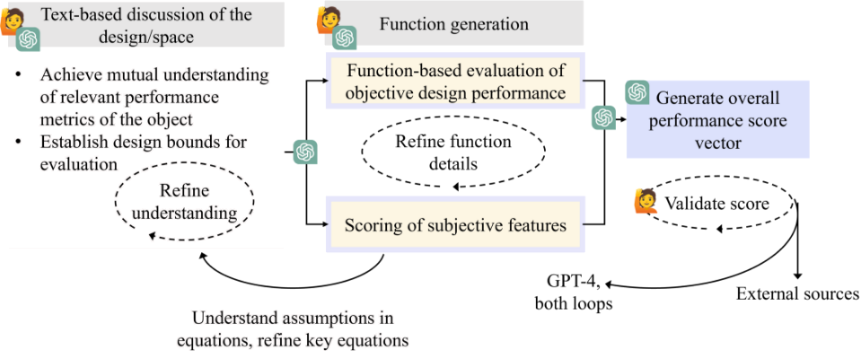
GPT-4以分數來做效能評分
GPT依賴變項名稱來理解和評估設計。變項特徵分解更小、更量化時較能評估。但空間推理評估能力不佳(例如重心或穩定度)。
(Makatura et al., 2024)

Slide 29
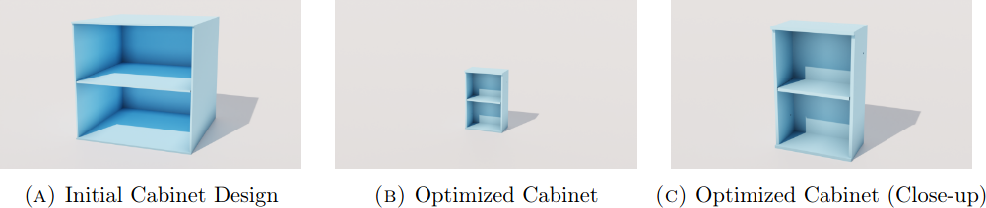
用GPT-4完成單一目標最佳化(最低成本)
GPT-4用Python
scipy.optimize計算出答案
(Makatura et al., 2024)

Slide 30
大型語言模型應用於電腦設計與生產流程 (8/8)
GPT-4的限制
空間推理不足：難以準確處理物件放置、重心等空間問題，依賴語義線索。
可擴展性差：僅能一次處理一到兩個問題，難以應處理工業設計上需要同時考慮多種問題的複雜設計。
參數建議不準確：受限於語義理解，設計空間裡可調整的參數和固定的約束可能不合適。
難以產生製造用的程式碼：比起直接產生程式碼，讓GPT-4產生生成程式碼的腳本會更準確。
主觀評估不足：需將主觀特徵分解為具體可量化部分才能評估。
混淆參數與指標：可能將設計參數與性能指標混為一談，導致錯誤建議。
(Makatura et al., 2024)

Slide 31
Knowledge Transfer
知識轉移

Slide 32
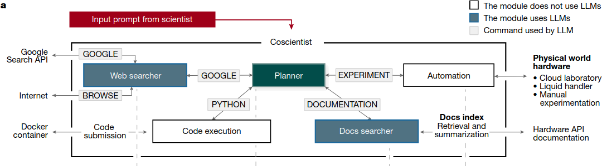
整合大型語言模型的自動化化學研究 (1/5)
Coscientist
目標
實驗規劃
網路搜尋
實驗結果
程式執行
文件搜尋
(Boiko et al., 2023)
Notes:
Boiko, D. A., MacKnight, R., Kline, B., & Gomes, G. (2023). Autonomous chemical research with large language models. Nature, 624(7992), 570–578. https://doi.org/10.1038/s41586-023-06792-0

Slide 33
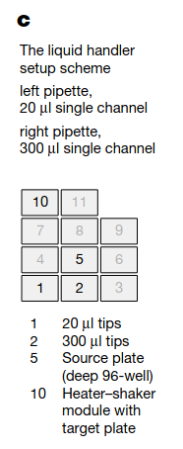
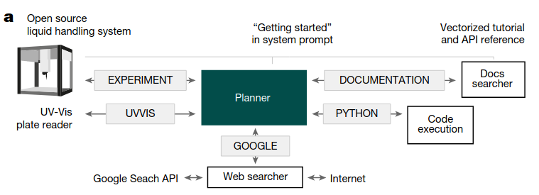
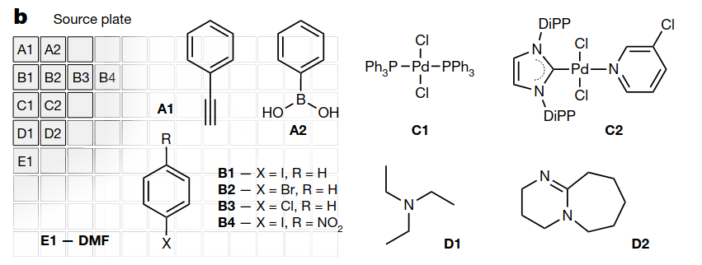
整合大型語言模型的自動化化學研究 (2/5)
由Coscients設計反應實驗: 1. 準備
(Boiko et al., 2023)
Notes:
Boiko, D. A., MacKnight, R., Kline, B., & Gomes, G. (2023). Autonomous chemical research with large language models. Nature, 624(7992), 570–578. https://doi.org/10.1038/s41586-023-06792-0

Slide 34
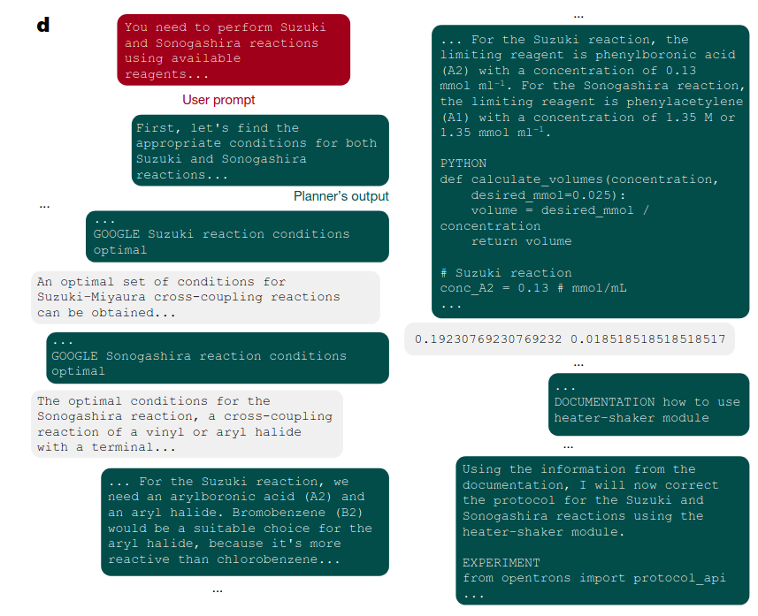
整合大型語言模型的自動化化學研究 (2/5)
由Coscients設計反應實驗: 2. 規劃
Planner
(Boiko et al., 2023)
Notes:
Boiko, D. A., MacKnight, R., Kline, B., & Gomes, G. (2023). Autonomous chemical research with large language models. Nature, 624(7992), 570–578. https://doi.org/10.1038/s41586-023-06792-0

Slide 35
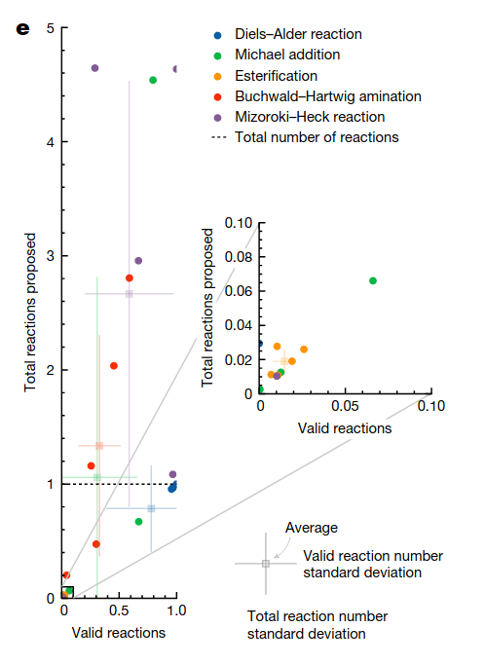
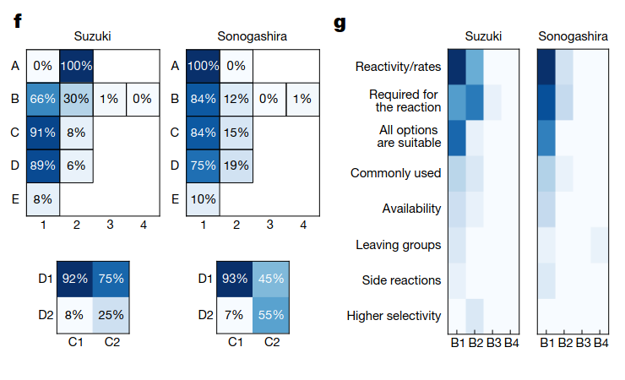
整合大型語言模型的自動化化學研究 (4/5)
由Coscients設計反應實驗: 3. 評估
(Boiko et al., 2023)
Notes:
Boiko, D. A., MacKnight, R., Kline, B., & Gomes, G. (2023). Autonomous chemical research with large language models. Nature, 624(7992), 570–578. https://doi.org/10.1038/s41586-023-06792-0

Slide 36
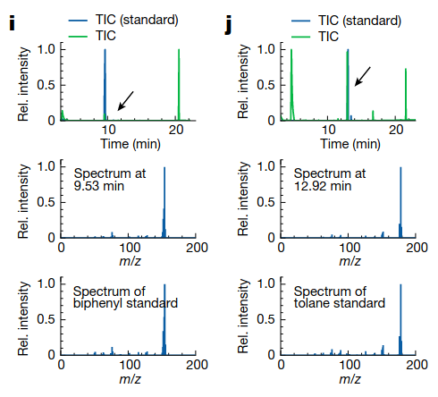
整合大型語言模型的自動化化學研究 (5/5)
由Coscients設計反應實驗: 4. 結果
(Boiko et al., 2023)
Notes:
Boiko, D. A., MacKnight, R., Kline, B., & Gomes, G. (2023). Autonomous chemical research with large language models. Nature, 624(7992), 570–578. https://doi.org/10.1038/s41586-023-06792-0

Slide 37
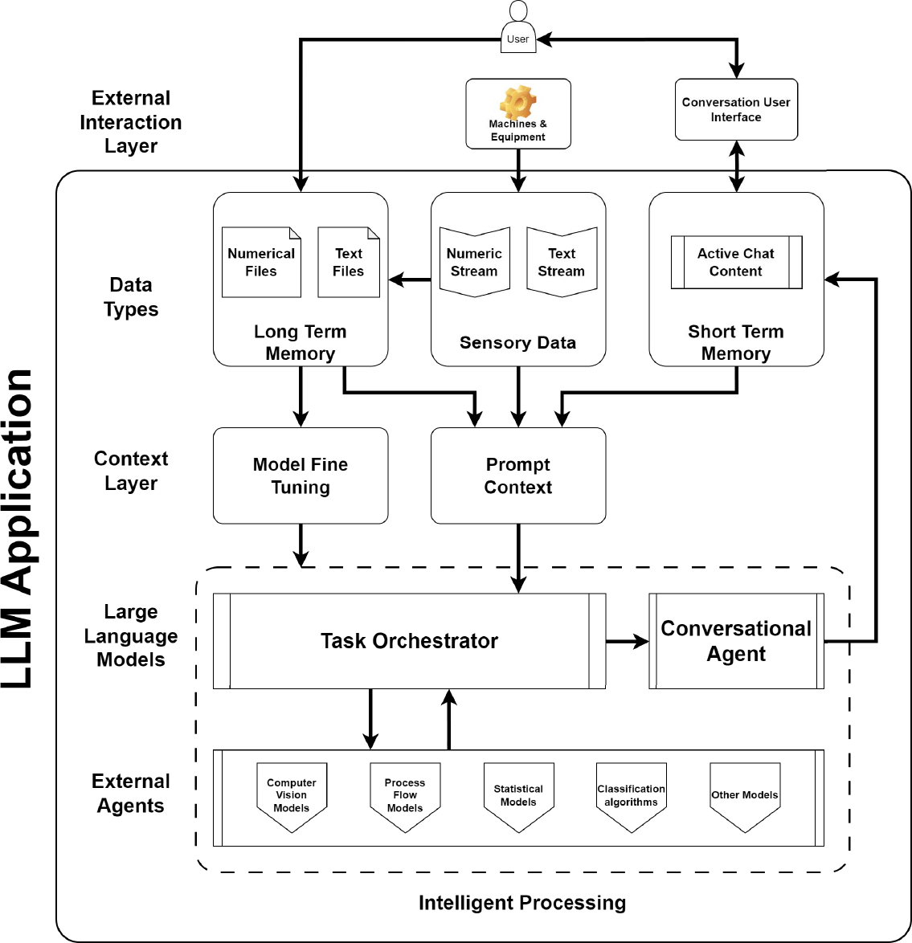
製造業的大型語言模型應用框架 (1/5)
FILLIS 工廠整合邏輯和語言介面系統
Factory Integrated
Logic and Language
Interface System
長期記憶
文件資料
(Garcia et al., 2024)

Slide 38
製造業的大型語言模型應用框架 (2/5)
資料來源
會計：薪資文件、預算資訊、應收/應付帳款、發票
工程：產品保固資料、設備保固資料、使用者與維護手冊
行政管理：公司資訊
設施管理：設備維護日誌、設施維護日誌
人力資源：員工資訊
製造現場：庫存日誌、製程流程資料、即時感測器資料、感測器日誌、標準作業程序、品質資料、製程控制資料、即時機械控制程式碼
採購：材料價格資料、材料訂單合約、原材料訂單資訊
銷售：銷售合約、訂單日誌、銷售資料
運輸與物流：運輸和物流資訊
(Garcia et al., 2024)

Slide 39
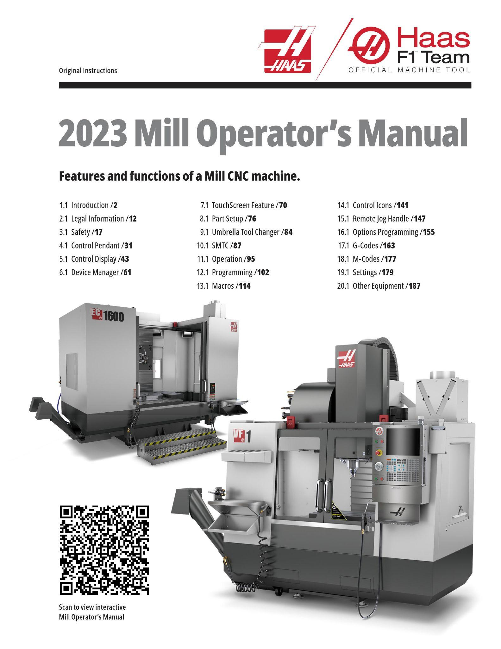

製造業的大型語言模型應用框架 (3/5)
銑床案例研究
HAAS Desktop Mill手冊
頁數：187
檔案大小：18.5MB
匯入到LLM助手FILLIS
GPT 3.5 API
LangChain
這手冊
也太厚了吧...
(Garcia et al., 2024)

Slide 40
製造業的大型語言模型應用框架 (4/5)
提問設計
問題1 & 問題2（可根據手冊回答）：有關 HAAS 銑床的操作步驟或功能使用說明的具體問題
如何啟動HASS銑床？
如果要將主軸以逆時針旋轉並定速1500RPM，我該下什麼Gcode指令？
問題3（無法僅根據手冊回答）：
要如何移除HASS銑床的主軸？
問題4（翻譯問題）：
將HASS銑床的啟動步驟翻譯成西班牙文

Slide 41
製造業的大型語言模型應用框架 (5/5)
結果與評估
測試結果顯示FILLIS表現良好。
對於能夠回答的問題，它提供了準確的資訊。
對於不應該回答的問題，它告知使用者它沒有足夠的資訊來回答該問題，並將使用者導向正確的來源以查找資訊。
大型語言模型的強大之處在於 FILLIS 以簡潔易讀的方式提供了非常重要的資訊。
對於第一個詢問啟動程序的問題，FILLIS 整合了第 77、95、184 頁等散落在超過100頁多個不同章節的說明。
對於翻譯請求，模型提供了幾乎完美的翻譯，而無需使用請求語言的手冊版本。

Slide 42

好想要！
我也做得到嗎？

Slide 43


3. 檢索增強生成
的實作
NEXT STAGE:

Slide 44



感謝聆聽
任何問題都可以發問喔！
有什麼問題嗎？
電子信箱
blog@pulipuli.info
https://l.pulipuli.info/24/nkust
BLOG 布丁布丁吃什麼？
blog.pulipuli.info

Slide 45

參考資料 (1/2)
Colabianchi, S., Bernabei, M., & Costantino, F. (2022). Chatbot for training and assisting operators in inspecting containers in seaports. Transportation Research Procedia, 64, 6–13. https://doi.org/10.1016/j.trpro.2022.09.002
Sai, B., Thanigaivelu, S., N, S., C S, S. B., & A, R. (2022). Integration of Chatbots in the Procurement Stage of a Supply Chain. 2022 6th International Conference on Computation System and Information Technology for Sustainable Solutions (CSITSS), 1–5. https://doi.org/10.1109/CSITSS57437.2022.10026367
Sun, F., Zhan, Z., Guo, H., Zhang, M., & Tang, J. (2023). GraphVF: Controllable Protein-Specific 3D Molecule Generation with Variational Flow (No. arXiv:2304.12825). arXiv. https://doi.org/10.48550/arXiv.2304.12825
Hsu, Y.-C., Yang, Z., & Buehler, M. J. (2022). Generative design, manufacturing, and molecular modeling of 3D architected materials based on natural language input. APL Materials, 10(4), 041107. https://doi.org/10.1063/5.0082338

Slide 46
參考資料 (2/2)
Stella, F., Della Santina, C., & Hughes, J. (2023). How can LLMs transform the robotic design process? Nature Machine Intelligence, 5(6), 561–564. https://doi.org/10.1038/s42256-023-00669-7
Makatura, L., Foshey, M., Wang, B., Hähnlein, F., Ma, P., Deng, B., Tjandrasuwita, M., Spielberg, A., Owens, C., Chen, P. Y., Zhao, A., Zhu, A., Norton, W., Gu, E., Jacob, J., Li, Y., Schulz, A., & Matusik, W. (2024). How Can Large Language Models Help Humans in Design and Manufacturing? Part 1: Elements of the LLM-Enabled Computational Design and Manufacturing Pipeline. Harvard Data Science Review, Special Issue 5. https://doi.org/10.1162/99608f92.cc80fe30
Boiko, D. A., MacKnight, R., Kline, B., & Gomes, G. (2023). Autonomous chemical research with large language models. Nature, 624(7992), 570–578. https://doi.org/10.1038/s41586-023-06792-0
Garcia, C. I., DiBattista, M. A., Letelier, T. A., Halloran, H. D., & Camelio, J. A. (2024). Framework for LLM applications in manufacturing. Manufacturing Letters, 41, 253–263. https://doi.org/10.1016/j.mfglet.2024.09.030

